Slide 1


Slide 2


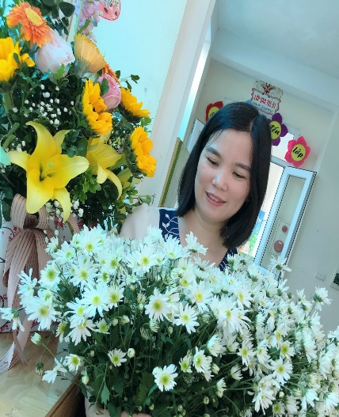
PHÒNG GIÁO DỤC VÀ ĐÀO TẠO QUẬN LONG BIÊN
TRƯỜNG MẦM NON ĐỨC GIANG
LĨNH VỰC PHÁT TRIỂN NGÔN NGỮ
Làm quen chữ cái “ Làm quen chữ cái b,d,đ ”
Lứa tuổi: Mẫu giáo lớn
Giáo viên: Bành Thị Tâm

Slide 3


Mục đích – yêu cầu
1. Kiến thức:
2. Kĩ năng:
3. Thái độ:
-Trẻ nhận biết được đặc điểm cấu tạo và biết so sánh các chữ cái b,d,đ.
-Trẻ biết phát âm đúng chữ cái b,d,đ.
-Trẻ biết chơi các trò chơi: Zíc zắc vui nhộn và Trí tuệ tỏa sáng
-Trẻ nói được đặc điểm cấu tạo của chữ cái b,d,đ.
-Trẻ nói được điểm giống nhau và khác nhau của chữ cái b,d,đ.
-Trẻ phát âm chính xác chữ cái b,d,đ.
-Trẻ chơi được các trò chơi
Giáo dục trẻ yêu quý chăm sóc bảo vệ các con vật sống trong gia đình

Slide 4

Chỉ ăn cỏ non
Uống nguồn nước sạch
Mà tôi tặng bạn
Rất nhiều sữa tươi
Là con gì?

Slide 5

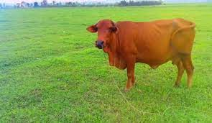
b
ß
c
o
n
b

Slide 6

o
b
l
Giới thiệu chữ b- Cấu tạo của chữ b

Slide 7
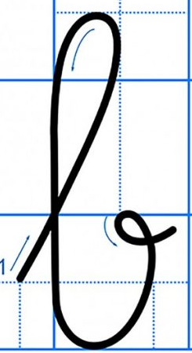
Các kiểu chữ b
B
b

Slide 8
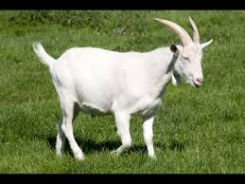
Con gì kêu be be
Đầu có đôi sừng nhỏ
Thích ăn nhiều lá cỏ
Mang sữa ngọt cho người
d
ª
c
o
n
d

Slide 9
d
o
l
Giới thiệu chữ d- Cấu tạo của chữ d

Slide 10
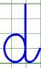
Các kiểu chữ d
D
d

Slide 11

So sánh điểm giống nhau và khác nhau của chữ b,d,
b
d

Slide 12
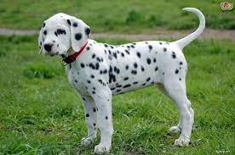
Đố các con biết đây là hình ảnh con vật gì?
c
o
n
®
c
h
ã
®
è
m

Slide 13
Giới thiệu chữ đ - Cấu tạo của chữ đ
®
o

Slide 14
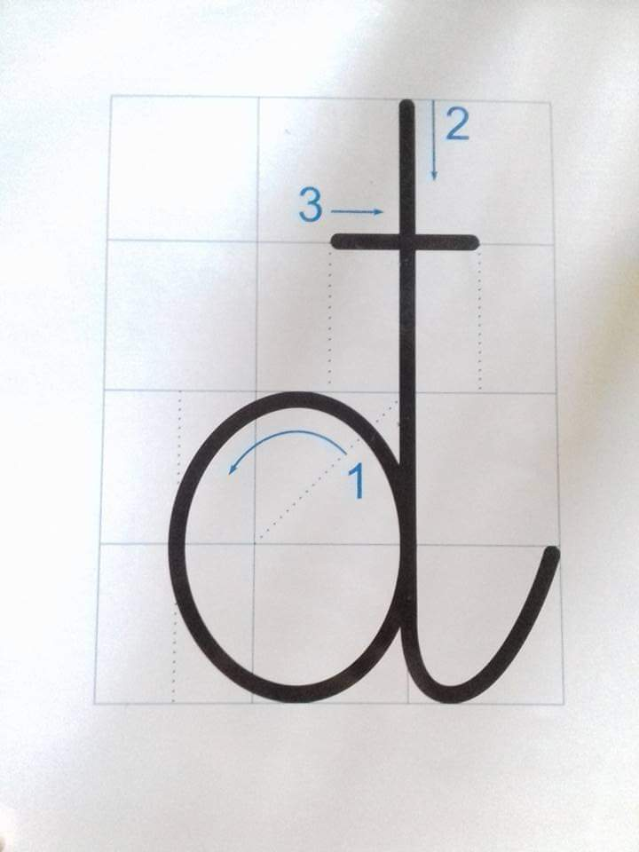
Các kiểu chữ đ
§
®

Slide 15
So sánh điểm giống nhau và khác nhau của chữ d,đ
d
®

Slide 16

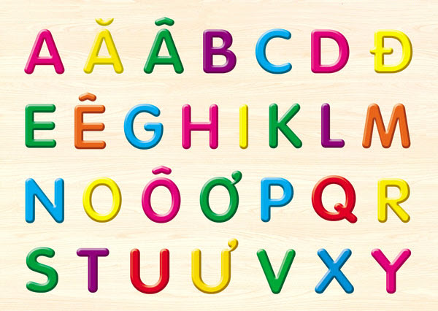



Các con nhìn thấy chữ b,d,đ in hoa ở đâu?

Slide 17
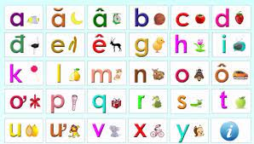
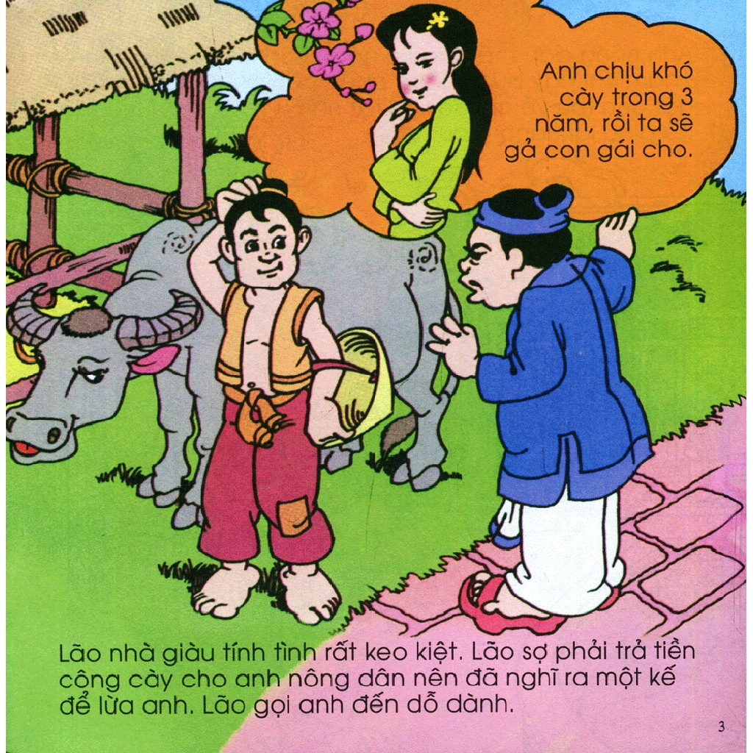
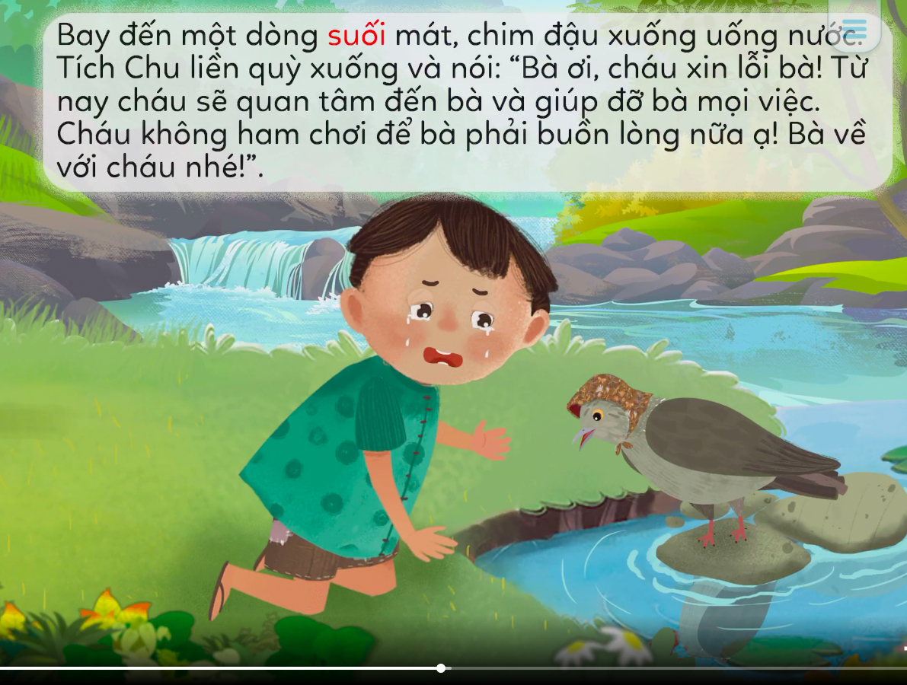
Các con nhìn thấy chữ b,d,đ in thường ở đâu?

Slide 18
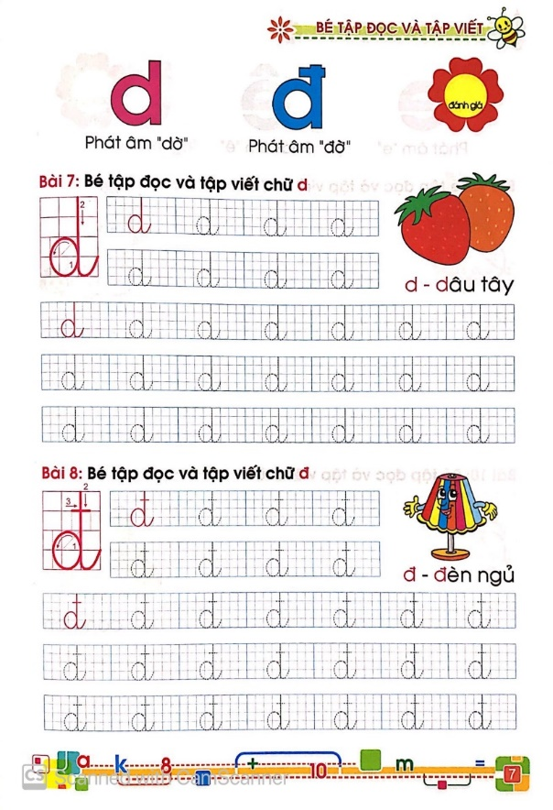


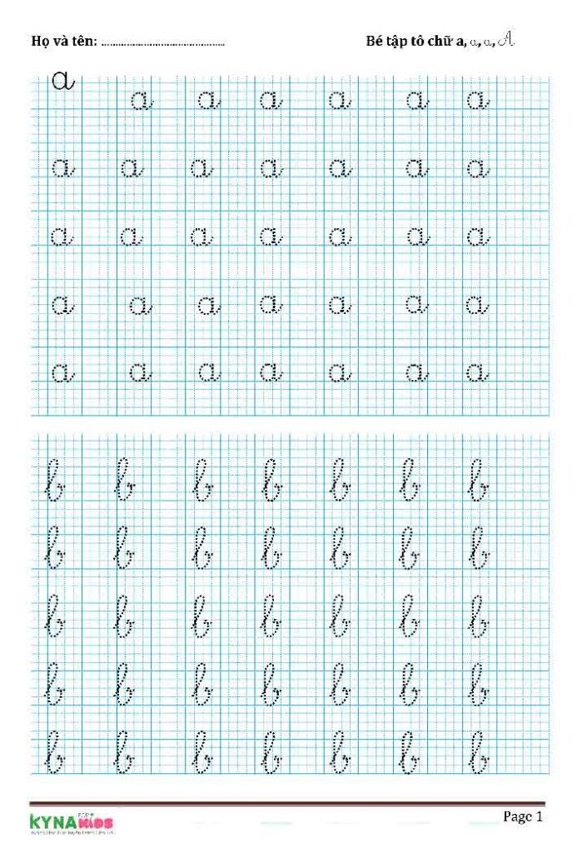
Các con nhìn thấy chữ b,d,đ viết thường ở đâu?

